Slide 1
NIVEAU 1 · DEEL 8
Cross-cutting concepten
Fouten, logging, autorisatie, tijd — sluit bevinding B7
Ductus B.V. · voorbereiding CPSA-F

Slide 2
Twee openstaande zaken
–
B7 — foutafhandeling, logging, autorisatie en datums: elf keer verschillend opgelost
–
De derde wijziging uit deel 3 — "correspondentie ook in het Engels" liep langs geen enkele indelingsas
–
Dat was geen fout in uw indeling
Ductus B.V. · Softwarearchitectuur · Niveau 1, deel 8
2

Slide 3
Een cross-cutting concept geldt overal.
Dus wordt hij door geen enkele hoofdindeling gevangen.
Ductus B.V. · Softwarearchitectuur · Niveau 1, deel 8
3

Slide 4
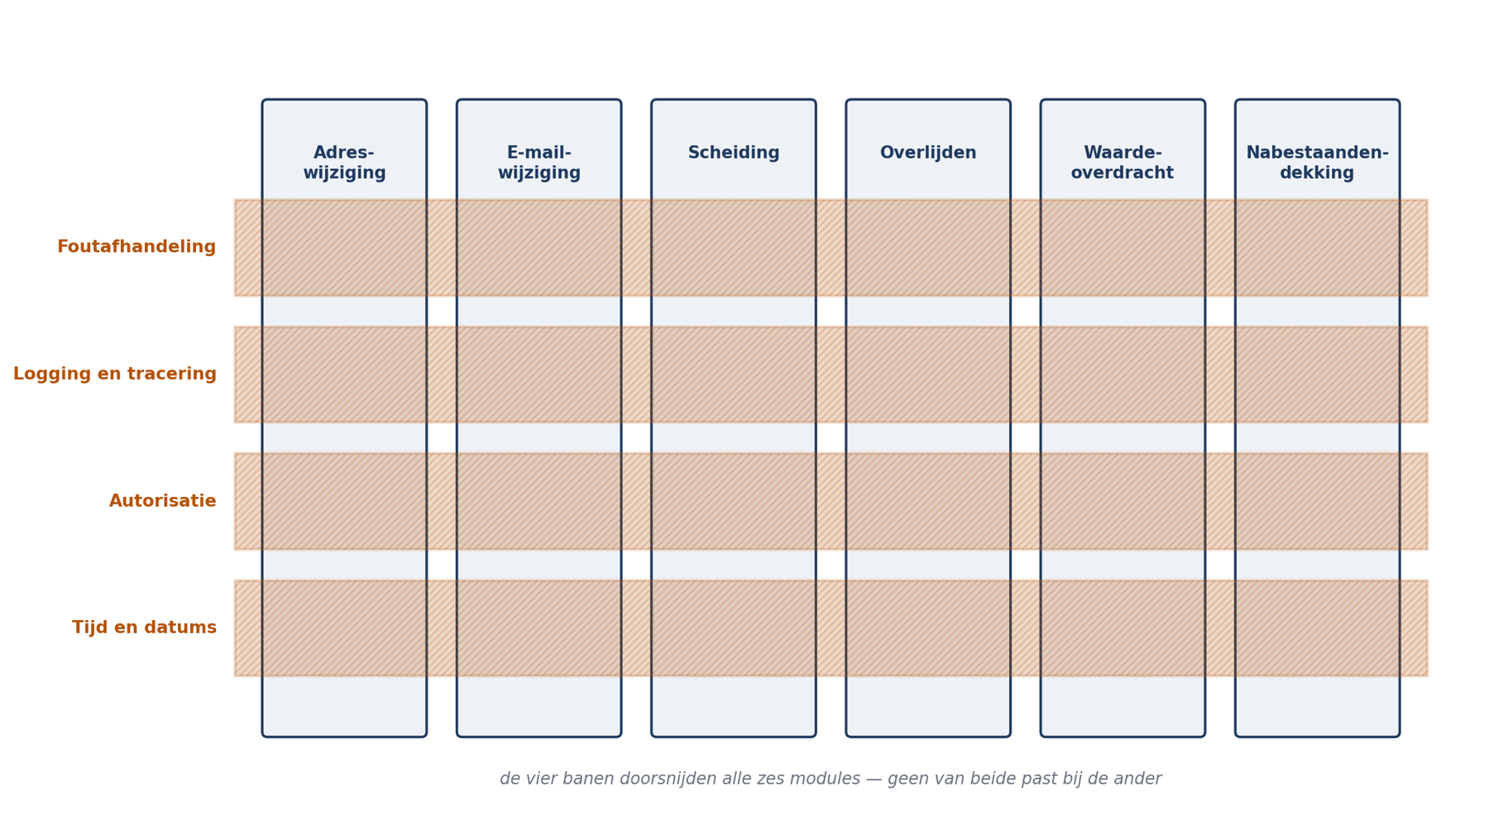
Domeinindeling met vier gearceerde banen
Zes mutatiesoortmodules, met vier gearceerde banen eroverheen — foutafhandeling, logging, autorisatie, tijd.
Ductus B.V. · Softwarearchitectuur · Niveau 1, deel 8
4

Slide 5
Een cross-cutting concept heeft geen natuurlijke eigenaar.
Elk team komt hem tegen. Elk team lost hem lokaal op.
Elke lokale oplossing is redelijk. Het geheel is onwerkbaar.
Ductus B.V. · Softwarearchitectuur · Niveau 1, deel 8
5

Slide 6
De toets
–
Als twee teams dit ieder voor zich oplossen — hebben we dan een probleem?
–
Ja → concept, vastleggen in arc42 hoofdstuk 8
–
Nee → implementatiekeuze, laat het los
–
Eén pagina per concept: regel, reden, voorbeeld, gedrag bij afwijking
Ductus B.V. · Softwarearchitectuur · Niveau 1, deel 8
6

Slide 7
OPDRACHT 8.1
Concept of implementatiekeuze?
Tien onderwerpen. Individueel, 15 minuten.
Bij de twijfelgevallen: welk gegeven doet uw oordeel kantelen?
Ductus B.V. · Softwarearchitectuur · Niveau 1, deel 8
7

Slide 8
Deel 8
Foutafhandeling
Ductus B.V. · Softwarearchitectuur · Niveau 1, deel 8
8

Slide 9
Vier foutsoorten, vier reacties
Soort | Reactie
Invoerfout | melden in begrijpelijke taal; niet loggen als fout
Bedrijfsregelfout | melden mét de regel; vastleggen als gebeurtenis
Tijdelijke technische fout | niet melden aan de indiener; vasthouden en herpogen
Blijvende technische fout | snel falen, luid loggen, niet doorgaan
Ductus B.V. · Softwarearchitectuur · Niveau 1, deel 8
9

Slide 10
In Mutatie 1.0 werden deze vier niet onderscheiden.
Een onbereikbaar koppelvlak gaf de deelnemer een foutmelding.
Een ongeldige postcode belandde tussen de echte storingen.
Ductus B.V. · Softwarearchitectuur · Niveau 1, deel 8
10

Slide 11
Vier regels om vast te leggen
–
Wie ziet wat — drie teksten voor dezelfde gebeurtenis is normaal, geen verspilling
–
Wat is herstelbaar — herpogen op een blijvende fout is een storing die zichzelf versterkt
–
Wat gebeurt er met het werk — verloren, vastgehouden, of uitvalbak?
–
Wie wordt gewaarschuwd, wanneer — niet elke fout is een melding waard
Ductus B.V. · Softwarearchitectuur · Niveau 1, deel 8
11

Slide 12
Repareer nooit stilletjes een onmogelijke waarde.
Dat levert een fout recht op dat niemand ooit opmerkt.
Ductus B.V. · Softwarearchitectuur · Niveau 1, deel 8
12

Slide 13
OPDRACHT 8.2
Het foutafhandelingsconcept
Eerst: wat is er redelijk aan elk van de vier benaderingen uit 1.0?
Dan één concept op één A4, getoetst tegen drie situaties.
Duo's, 30 minuten.
Ductus B.V. · Softwarearchitectuur · Niveau 1, deel 8
13

Slide 14
Deel 8
Logging en tracering
Ductus B.V. · Softwarearchitectuur · Niveau 1, deel 8
14

Slide 15
Eén afspraak maakt een storing volgbaar:
elke opdracht krijgt bij binnenkomst een correlatie-identificatie,
en die gaat mee met alles wat eruit voortkomt.
Ductus B.V. · Softwarearchitectuur · Niveau 1, deel 8
15

Slide 16
"Wij hebben één logbestand, dus dit hoeft niet"
–
Eén bestand betekent dat alle regels op één plek staan
–
Niet dat ze bij elkaar horen
–
Bevestigd om 10:03, doorgegeven om 10:47 — daartussen duizenden andere regels
–
Asynchroon zijn we. Dat was ADR-014.
Ductus B.V. · Softwarearchitectuur · Niveau 1, deel 8
16

Slide 17
Drie soorten vastlegging — verschillende lezers, verschillende termijnen
Soort | Termijn | Wijzigbaar
Technische logging | dagen–weken | opschoonbaar
Gebeurtenissen | zeven jaar | onveranderlijk
Audittrail toezicht | bewaarplicht | onveranderlijk, toegang vastgelegd
Ductus B.V. · Softwarearchitectuur · Niveau 1, deel 8
17

Slide 18
Wat u niet logt
–
Wachtwoorden en tokens
–
Volledige berichten waarin toevallig persoonsgegevens zitten
–
BSN en rekeningnummers in leesbare vorm
–
Relatiegegevens uit scheidings- en overlijdensmutaties
Ductus B.V. · Softwarearchitectuur · Niveau 1, deel 8
18

Slide 19
OPDRACHT 8.3
Volg een storing
Reconstrueer storing 2 uit bijlage U. Negen stappen, vijf logbestanden.
Ontwerp het concept dat er één handeling van maakt.
Groepen van vier, 35 minuten.
Ductus B.V. · Softwarearchitectuur · Niveau 1, deel 8
19

Slide 20
Deel 8
Autorisatie
Ductus B.V. · Softwarearchitectuur · Niveau 1, deel 8
20

Slide 21
Niet "wie mag inloggen" maar "wie mag welke handeling op welk gegeven"
–
Centraal beslissen, lokaal afdwingen — in 1.0 was het omgekeerd: elf modellen, elf aanpassingen
–
Functiescheiding hoort in het domein — een generieke laag kent de geschiedenis van het dossier niet
–
Leg vast wat er gebeurt bij weigering: ziet men dat iets bestaat, of niets?
Ductus B.V. · Softwarearchitectuur · Niveau 1, deel 8
21

Slide 22
Deel 8
Tijd en datums
Ductus B.V. · Softwarearchitectuur · Niveau 1, deel 8
22

Slide 23
Drie datums die op elkaar lijken
–
Ingangsdatum — vanaf wanneer geldt het in de werkelijkheid? Verhuizing per 1 juni
–
Verwerkingsdatum — wanneer legden wij het vast? Gemeld op 14 juni
–
Peildatum — naar welk moment kijkt de berekening? Stand per 31 december
Ductus B.V. · Softwarearchitectuur · Niveau 1, deel 8
23

Slide 24
Terugwerkende kracht is geen fout die u wegontwerpt.
Het is een eigenschap van administratieve werkelijkheid die uw systeem moet aankunnen.
Ductus B.V. · Softwarearchitectuur · Niveau 1, deel 8
24

Slide 25
Vier regels
–
UTC in de opslag, omzetten alleen bij weergave — de laatste zondag van oktober draait uw batch twee keer
–
Datum zonder tijd waar het een kalenderdag betreft
–
Systeemklok niet rechtstreeks lezen — dat was de tijdpoort uit deel 4
–
Vastleggen welke datum leidend is, per berekening, in de begrippenlijst
Ductus B.V. · Softwarearchitectuur · Niveau 1, deel 8
25

Slide 26
OPDRACHT 8.4
Het datumconcept
Vier productiegevallen ontrafelen, dan het concept opstellen.
Duo's, 30 minuten.
Geval c): verhuisd per 1 juni, gemeld op 14 juni, betaald op 5 juni, naar het buitenland.
Ductus B.V. · Softwarearchitectuur · Niveau 1, deel 8
26

Slide 27
Deel 8
Concepten laten leven
Ductus B.V. · Softwarearchitectuur · Niveau 1, deel 8
27

Slide 28
Vier manieren, van sterk naar zwak
–
Onvermijdelijk — de weg van de minste weerstand. Correlatie zit in de infrastructuur
–
Controleerbaar — de bouwstraat faalt bij een rechtstreekse klokaanroep
–
Voorbeeldig — één module doet het goed; werkt slecht onder tijdsdruk
–
Afgesproken — het staat in hoofdstuk 8. De zwakste vorm
Ductus B.V. · Softwarearchitectuur · Niveau 1, deel 8
28

Slide 29
Een concept dat alleen in een document staat,
is over twee jaar elf keer verschillend geïmplementeerd.
Dat is precies wat er gebeurd is.
Ductus B.V. · Softwarearchitectuur · Niveau 1, deel 8
29

Slide 30
B7 gesloten — en wat B7 eigenlijk is
–
Vastlegging + handhaving + een eigenaar
–
Elk van de elf teams had een redelijke oplossing voor foutafhandeling
–
De schade ontstond doordat er elf redelijke oplossingen waren en niemand de bevoegdheid had er één van te maken
–
Een organisatorisch probleem met een technische verschijningsvorm
Ductus B.V. · Softwarearchitectuur · Niveau 1, deel 8
30

Slide 31
Huiswerk en vooruitblik
–
8.7c — loop uw register langs: bij hoeveel van de zeven staan vastgelegd, gehandhaafd én eigenaar?
–
Bij de meesten: twee of drie van de zeven. Neem die lijst mee
–
Deel 9: architectuurevaluatie en kwaliteitsborging — wie maakt van een voornemen een afspraak?
Ductus B.V. · Softwarearchitectuur · Niveau 1, deel 8
31

